Slide 1
ВЕБ сайт магазин запчастей
Сделал Перьков Владимир Михайлолвич

Slide 2
Идея
Создание сайта для магазина вело-запчастей и велосипедов в сборе
Добавление возможности добавления товара в корзину, просмотр корзины и заказ товаров.
Добавление поиска по фильтрам.
Просмотр, изменение и удаление профилей.

Slide 3
Идея
Также создание администраторского аккаунта в котором будут возможности:
Возможность создания нового продукта
Удаление продуктов
Изменение из количества товара на складе

Slide 4
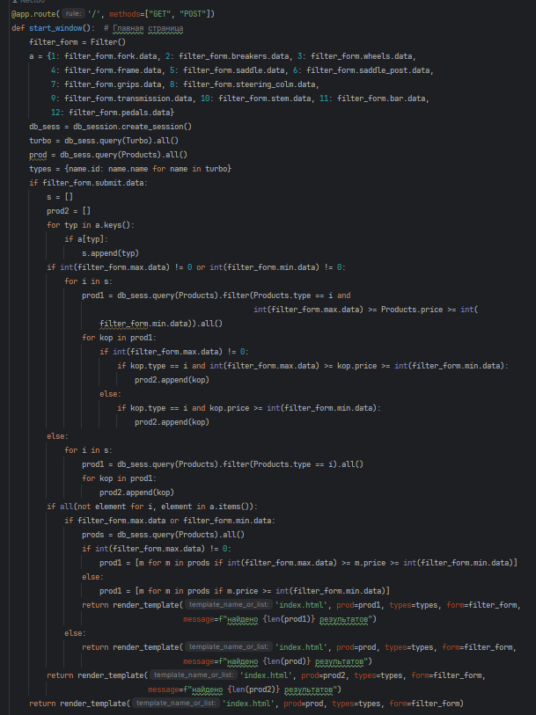
Структура
Пример функции главной страницы
В проекте присутствует множество функций для открытия разных частей сайта, такие как:
Login()
start_window()
Register()
Newdet()
Addcard()

Slide 5
Особенности
Использовались технологии:
Flask – модуль для создания сайтов
Особенности:
Отправка писем на почту
Восстановление пароля
Добавление и удаление продуктов

Slide 6
Заключение
Программа не исключает возможности для доработки и развития:
Создание оплаты
Создания вкладки контакты
Создание возможности изменять, удалять прочие аккаунты(с администраторского аккаунта)

